Slide 1
《生成式人工智能与科研素养》
第 4 章 多模态大模型的原理与实践
扬州大学

Slide 2

目录
4.1
多模态大模型
4.2
图像理解
4.3
图像生成
4.4
音视频大模型
4.5
本章实训（含音视频演示）
2 / 31

Slide 3
导言
当 AI 长出 "眼睛" 与 "耳朵"
多模态大模型 (LMM) · 真实科学世界从不只由文字构成
统一的跨模态 "语义空间" = 语言模型 + 视觉编码器 + 音频编码器
看图
画图
配音
视频
一图胜千言 直视图表数据
扩散模型显影 结构化提示词
高保真语音 学术播客化
图生视频 动态机理演示
目标：从 "静态图文" → "动态视听"，把枯燥成果转化为引人入胜的视听体验
3 / 31

Slide 4
4.1
多模态大模型
当 AI 扩展出 "视觉" 与 "听觉"，其运作逻辑与应用代价发生了根本转变。剖析进化原理、算力成本与质量轨迹。
4 / 31

Slide 5
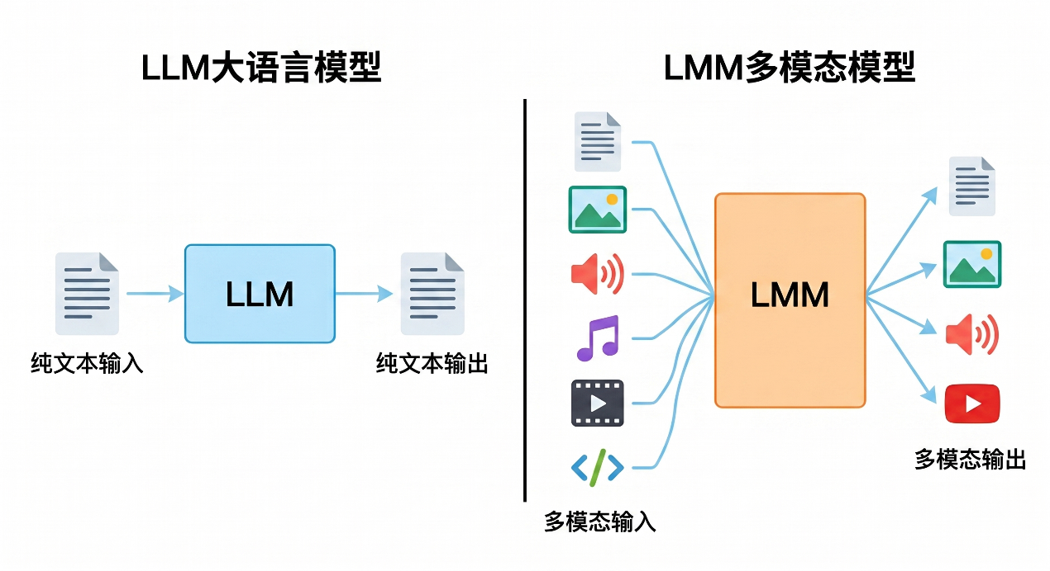
4.1.1
从 LLM 到 LMM 的进化
核心：建立统一的跨模态 "语义空间"
LMM 并非简单拼接多个模型，而是为语言模型
配备 视觉编码器 + 音频编码器。
它们像 "翻译官"，把像素分布 / 声波波形 →
大模型能理解的统一特征向量（内部语言）。
LLM = 只懂文字的学者，输入输出都困在纯文本
LMM = 不同模态接入同一智能中枢，跨模态深度理解
"描述" vs "直视" 折线图：
✗ 用 LLM：手动读出每个数据点喂文字，繁琐易错，
且模型感知不到 "剧烈拐点" 的视觉冲击。
✓ 用 LMM：直接上传图 + "异常趋势说明什么？"
→ 立刻捕捉 60℃ 处异常，判断误操作或相变。
图 4-1 LLM 与 LMM 的架构对比
5 / 31

Slide 6
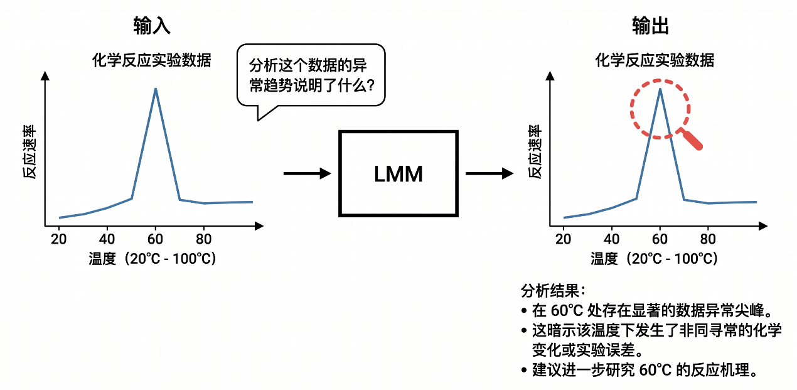
4.1.1
多模态大模型的 "直视" 数据分析工作流
无需把二维图表 "降维" 成一维文字描述，图像直接跨越语言沟壑，
为 AI 提供极其丰富、密集且未经语言转换折损的原生上下文。
图 4-2 多模态大模型 "直视" 折线图 — 一图胜千言，立刻捕捉异常波动
6 / 31

Slide 7
4.1.1
LLM 与 LMM 的应用特征对比
表 4-1 大语言模型与多模态大模型的应用特征对比
对比维度
大语言模型 LLM
多模态大模型 LMM
处理模态
纯文本
文本 + 图像 + 音频 + 视频
计算逻辑
逐词回归预测
跨模态编码 + 扩散 / 合成
生成速度
秒级，实时流式响应
数十秒至数分钟，阶梯上升
算力成本
极低（按 Token 计费）
高（按张 / 按秒计费）
适用任务
写作 / 推理 / 翻译
图表解析 / 学术配图 / 演示视频
7 / 31

Slide 8
4.1.2
跨模态提示词的效率与成本阶梯
表 4-2 主流大模型各模态生成的平均时间与成本预估参考
生成模态
底层生成机制
平均耗时
成本量级
文本
逐词回归预测（高度优化）
秒级（流式）
极低 · 万次约几元
音频
合成连续物理声波
数秒 - 数十秒
中 · 按秒计
图像
扩散模型全局像素去噪
10 - 60 秒
较高 · 按张计
视频
逐帧高清 + 多帧时序连贯
数十秒 - 数分钟
极高 · "算力黑洞"
✦ 策略转变：图像/视频试错成本高昂 → 先用文本模型当 "草稿本" 打磨描述性提示词，提升一次通过率。
8 / 31

Slide 9
4.1.3
多模态技术的发展轨迹 · 从玩具到生产力
2022 年前后：早期模型 = 创意 "玩具"
能出惊艳画面，但充满 "视觉伪影" 与逻辑硬伤，难以胜任严苛的科研可视化与学术展示。
现代模型：正式迈入 "生产力工具"
视觉生成 — 克服两大痛点：
• 结构性失真：六根手指 / 扭曲关节 / 断裂直线 → 修正物理透视与解剖结构
• 字符乱码：连 "Happy Birthday" 都拼错 → 具备强大排版与字符渲染能力
• 视频：背景闪烁 / 帧间突变 → 实现高度时空连贯性
听觉生成 — 告别 "机械味"：
• 传统 TTS 扁平僵硬 → 现代 AI 理解语境，学术停顿处换气、关键结论加重语气
• 自然程度在很多盲测中已让人无法分辨 AI 与真人
→ 价值：低成本制作学术海报 / 流程图，把论文转化为 "学术播客" 或科普短视频。
9 / 31

Slide 10
4.2
图像理解
聚焦多模态交互的 "输入端"：利用 AI 的视觉感知能力，突破文字描述瓶颈，从 "费力解释" 到 "一图胜千言"。
10 / 31

Slide 11
4.2.1
突破文字描述的瓶颈
科研表达困境：
许多概念高度 空间化、结构化（多级实验装置、多重反馈分支流程）。强行用纯文字描述拓扑连线、层级关系，撰写痛苦耗时，模型还易在文字迷宫中丢失重点、产生幻觉。
视觉输入彻底打破局限：
图像直接作 "提示词"，瞬间提供丰富、密集、未经语言折损的原生上下文。
案例 · 白板草图：
连笔潦草、身体还挡住了术语缩写的废稿照片，上传 + "梳理算法逻辑框架" → 模型识别模块边界、连线指向，还能推断出被遮挡的专业词汇。
✦ 提示工程 → 广义 "视觉工程"：善用镜头建立高密度上下文锚点。
11 / 31

Slide 12

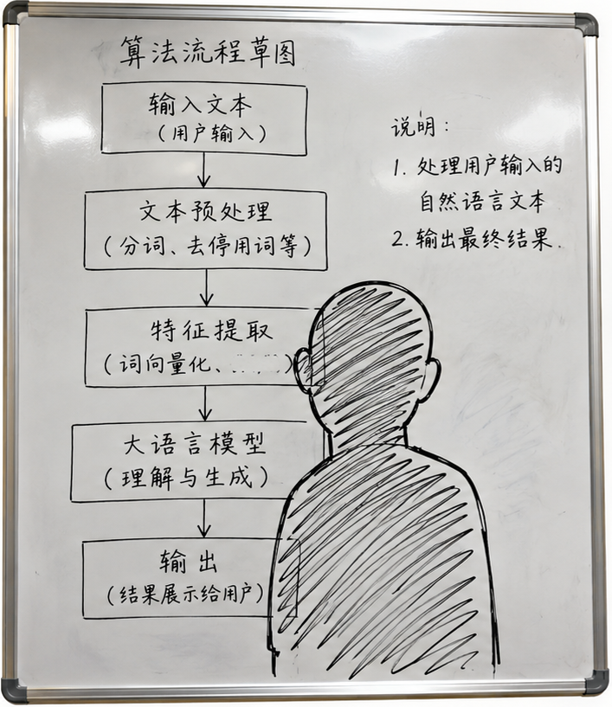

4.2.1
突破文字描述的瓶颈
“帮我梳理这个算法的逻辑框架，给出结构化输出。”
“该算法遵循‘输入—处理—理解—输出’的基本逻辑流程。
输入阶段：首先接收用户输入的自然语言文本，作为整个处理流程的起点。
处理阶段：对输入文本进行预处理，包括文本清洗、规范化等操作，以消除噪声并统一数据格式。
理解阶段：……”
图 4-3 视觉输入突破文本瓶颈：白板草图 → 算法逻辑
11 / 31

Slide 13
4.2.2
视觉理解的典型场景 · 图像分类 → 视觉推理
能力进化：图像分类（认标签）→ 视觉推理（结合常识做逻辑处理与计算）
场景① 复杂单据与非结构化表格
算力计费流水 / 试剂采购明细 → 截屏发送："列出算力租赁费用明细并计算占总费用比例"→ OCR + 理解复杂表头 + 自动数学计算。
场景② 手写手稿与历史档案数字化
连笔实验参数 / 古老手写信件 → 极高识别容错率，墨迹模糊、潦草、带涂改也能 "顺藤摸瓜" 还原语义。
⚠ 能力边界 · "粗粒度" 视觉感知
像 "透过轻微模糊的透镜" 看世界：大象 vs 猫秒辨，但哈士奇 vs 阿拉斯加、相近车型 → 易 高度自信地出错。→ 高精度鉴定任务必须人工双重核对，勿盲信。
12 / 31

Slide 14
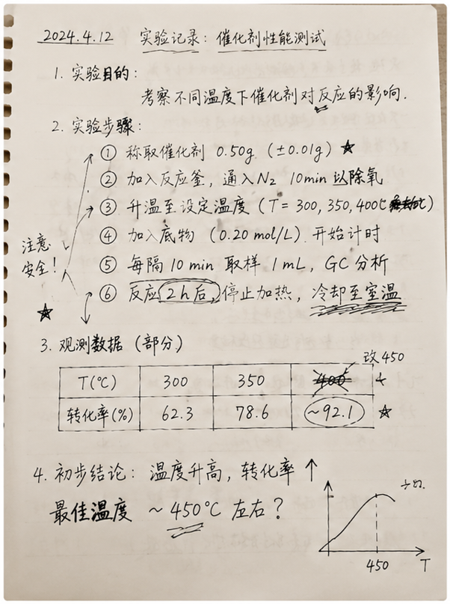
4.2.2
视觉理解的典型场景 · 图像分类 → 视觉推理
“帮我梳理并提取实验内容，给我结构化的输出。”
“实验目的： 本实验旨在研究温度对催化反应性能的影响，分析不同温度条件下催化剂活性的变化规律。
实验方法： 实验采用 0.50 g 催化剂，在氮气保护条件下分别设置 300 ℃、350 ℃和 450 ℃ 等不同反应温度，加入浓度为 0.20 mol/L 的反应底物进行反应，并每隔 10 min 取样，利用气相色谱（GC）进行分析。
实验结果：……”
图 4-4 多模态大模型在手写科研笔记数字化中的应用
12 / 31

Slide 15
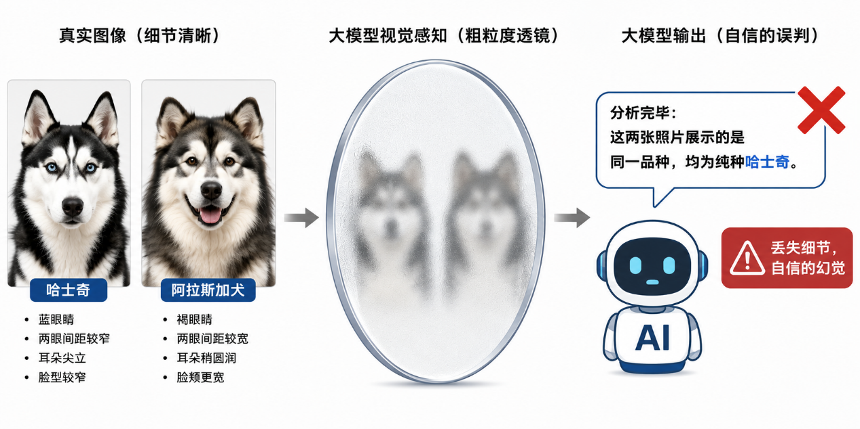
4.2.2
"粗粒度" 视觉感知与相似物混淆
视觉感知机制类似 "透过轻微模糊的透镜"：全局特征独特时识别精彩，但细节相似时丢失关键局部 → 产生 "高度自信的错误判断"，写入正式报告前务必人工核查。
图 4-5 多模态大模型的 "粗粒度" 视觉感知 — 面对极相似物易丢失局部细节、自信出错
13 / 31

Slide 16
4.2.3
多图协同与复杂上下文归纳
真实科研：信息高度碎片化，分布在多个视觉载体
理论在白板、待办在便利贴、数据在打印图表。单张照片无法涵盖全貌 → 多图输入与协同分析。
不是孤立识别每张图，而是在统一语义空间中建立多图内在逻辑关联：分辨主干 / 分支，把视觉碎片无缝拼接成完整严密的上下文。
案例：拍 3 张会议照片（架构白板 + 便利贴墙 +批注折线图）→ "总结研究框架，生成分工与时间节点的行动计划表" → 输出结构化会议纪要。
三个最佳实践：
① 为图片建立明确索引（"图1架构/图2分工/图3数据"）
② 强制规范输出格式（Markdown 表格 / 大纲，便于流转）
③ 保持人工复核底线（防 "张冠李戴" 的幻觉）
14 / 31

Slide 17
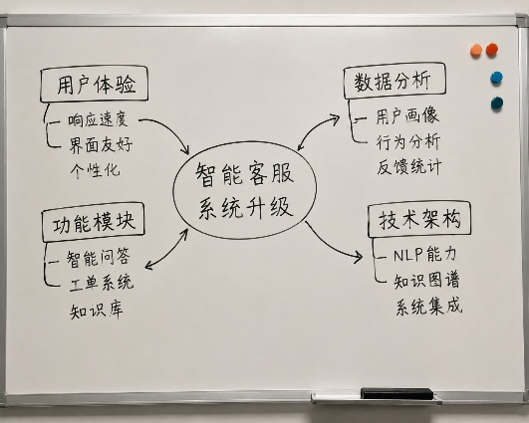
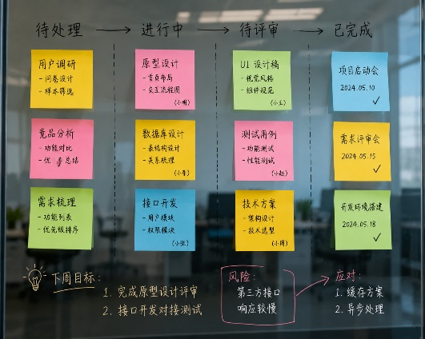
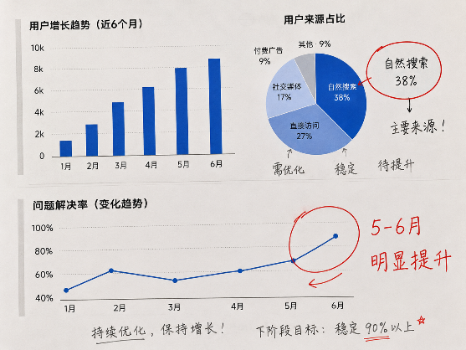
4.2.3
多图协同与复杂上下文归纳
“帮我绘制一份排版整洁的数字文档。文档包含两个部分：‘会议摘要’和一个规整的‘行动计划’表格。”
“会议主题： 本次会议围绕“智能客服系统升级”项目展开，重点讨论项目整体规划、阶段性进展及后续实施安排。
项目目标： 提升用户体验，优化智能客服系统的响应速度、功能完整性与智能化水平，进一步增强系统服务能力和用户满意度。
核心模块： 项目建设涵盖用户体验、功能模块、技术架构与数据分析四大方向，通过多模块协同推进系统升级与能力提升。
当前进展：……”
图 4-6 多图协同：碎片化会议现场 → 结构化行动计划
14 / 31

Slide 18
4.3
图像生成
转向多模态的 "输出端"：剖析图像大模型独特的 "显影" 机制，梳理高命中率的视觉提示词撰写范式。
15 / 31

Slide 19
4.3.1
交互体验的转变 · 文本 vs 图像
表 4-3 文本与图像大模型在用户操作体验上的核心差异
对比维度
文本大模型
图像大模型
生成方式
逐词线性生成
全局同步演进（一次性显影）
中断控制
可随时喊停
不可中断（中途停 = 噪点废图）
局部迭代
可任意 "修修补补"
牵一发动全身（蝴蝶效应重绘）
体验类比
透明、可控
开盲盒 / 拍立得显影
策略要求
边写边改
思考前置（回车前构建完整画面）
16 / 31

Slide 20
4.3.2
扩散模型 · 从 "破坏" 中学习 "创造"
当前图像生成领域的绝对王者：扩散模型
① 前向扩散（训练 · 学习破坏）
向清晰照片反复 "撒沙子"（加随机噪点）几十上百次→ 直到变成雪花屏般的 "纯噪声图"。AI 默默观察亿万张图被破坏的全程，学会 "噪声如何掩盖特征"。
② 反向扩散（生成 · 执行创造）
起点不是白纸，而是一张 "纯噪声图"。你的提示词充当 "引路灯"，AI 如雕塑家在混沌中分辨轮廓，反向去噪、逐步剥离 "沙子" → 收敛为清晰图。
两大实操启示：
• 中途强停 = 雪花废图（沙子没清完）
• 随机种子 (Seed) 不同 → 同提示词每次结果也不同
→ 必须用 精准、结构化提示词 强制收敛去噪路径。
17 / 31

Slide 21
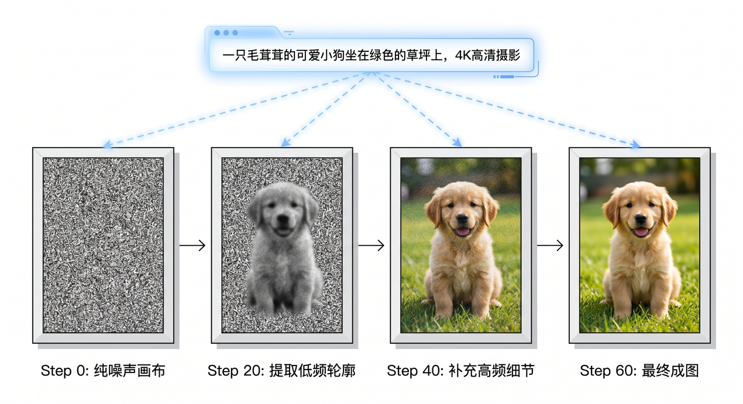
4.3.2
扩散模型 · 从 "破坏" 中学习 "创造"
图 4-7 扩散模型的反向去噪过程（以生成小狗为例）
17 / 31

Slide 22
4.3.3
图像提示词的撰写范式
表 4-4 结构化图像提示词的撰写公式与生活范例
维度
作用
范例
主体 / 角色
画面的灵魂（给材质、颜色、形态）
白色陶瓷马克杯，装满树叶拉花的热拿铁
场景 / 环境
决定空间感与叙事背景
复古红砖公寓内部 / 清晨宁静的绿茵草坪
情绪 / 氛围
影响色彩分布与明暗对比
温馨恬静 / 充满活力 / 冷峻深邃
视觉修饰词
"滤镜引擎"，提升专业质感
写实摄影 / 黄金时刻光影 / 35mm 镜头
✦ 高质量提示词 = "高度结构化的标签清单"，有序堆叠视觉要素；复杂口语长句反而是干扰模型的 "噪音"。
18 / 31

Slide 23
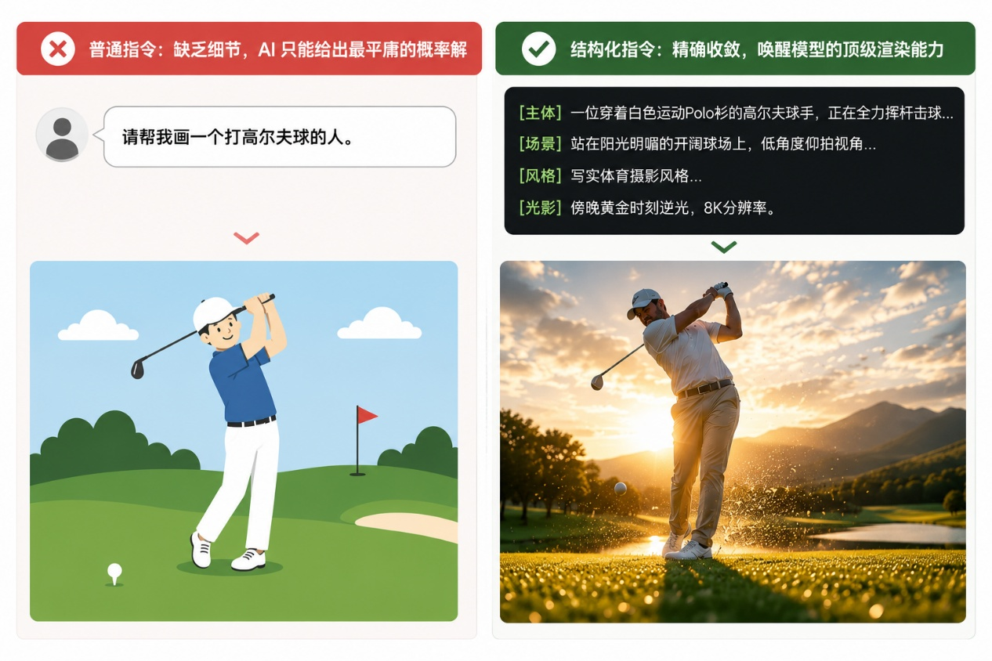
4.3.3
普通 vs 结构化专业提示词 · 生成质量对比
左：日常口语指令；
右：套用 "主体 + 场景 + 氛围 + 修饰词" 结构化专业指令。
你不再是向 AI "许愿"，而是像 摄影指导 / 美术导演 一样精准下达视觉指令。
图 4-8 仅增加环境细节、镜头语言与光影词汇 → 从 "平庸简笔画" 到 "商业级摄影大片"
19 / 31

Slide 24
4.3.4
借助文本大模型优化图像提示词 · 以 AI 治 AI
表 4-5 借助文本 / 多模态模型优化图像生成提示词的实操路径
路径
操作方式
核心收益
角色扮演：让文本模型当 "科学插画师" 写英文提示词
代笔法
跨越词汇障碍，期刊封面级构图
喂图：上传心仪配图，让模型反推可复刻的提示词
逆向解构
扩充视觉词典，复刻顶尖审美
精准掌握 "提示词变量 ↔ 画面效果"
迭代闭环
生成 → 观察 → 对话微调 → 再生成
✦ 从 "只会向 AI 许愿的新手" → "能精准驾驭 AI 画笔的导演"。
20 / 31

Slide 25
4.3.5
生成图像的常见瑕疵与修复
表 4-6 图像生成缺陷分类与实操修复指南
缺陷类型
典型表现
可控化修复手段
结构违背物理
六指 / 齿轮不咬合 / 自行车链条断
控制网络（线稿 / 骨骼 / 深度图约束）
文本渲染乱码
海报文字拼写错位 / 外星乱码
局部重绘（涂抹错误区针对性修复）
跨图连贯失效
角色服饰、道具在帧间突变
种子值固定 + 角色 / 风格参考
✦ 成熟创作流："先生成底图，再精细干预"；AI 图是 "视觉草图"，发表前必经人眼二次校对。
21 / 31

Slide 26
4.4
音视频大模型
让死板的图表 "动起来"，用逼真 AI 语音生动解说理论。打破平面图文限制，把科研成果转化为视听体验。
22 / 31

Slide 27
4.4.1
语音合成 · 传统 TTS vs 现代语音大模型
表 4-7 传统语音合成与现代语音大模型的学术应用对比
对比维度
传统 TTS
现代语音大模型
音质
扁平、僵硬，浓重机械味
录音室级高保真
情感
无起伏，长听易疲劳
精准模拟情感 / 呼吸 / 换气气口
声音克隆
需录音棚数十小时语料
零样本 / 几秒样本即可克隆
学术应用
短促导航语音
学术播客 / 无痕修音 / 有声论文
23 / 31

Slide 28
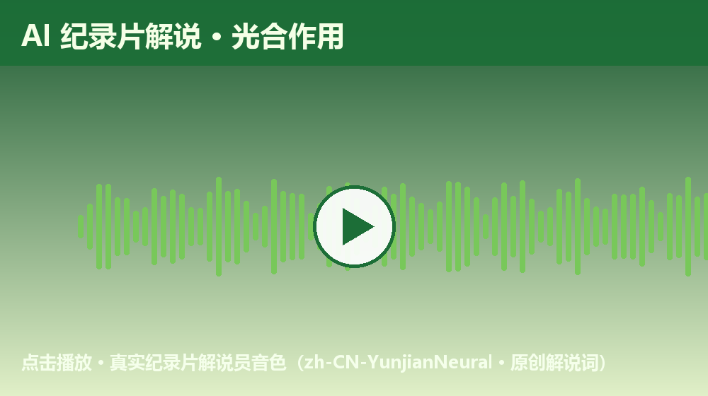
4.4.1
语音合成 · 现场演示
现代语音大模型 · 彻底告别 "机器味"
• 录音室级高保真，模拟呼吸、换气、情感起伏
• 零样本声音克隆：几秒样本 → 专属数字声音分身
• 标杆模型：ElevenLabs · OpenAI 高级语音 ·
ChatTTS · 通义 CosyVoice
两大学术应用：
① 学术演讲 "无痕修音"：文本驱动替换错字段落
② 论文 "播客化"：长篇原稿 → 学术有声读物
▶ 现场示范 · AI 纪录片解说《光合作用》
神经语音（zh-CN-YunjianNeural），换气、停顿自然，几乎听不出 "AI 味" — 点击右侧聆听。
🔊 真实纪录片解说员音色 · 高保真神经语音《光合作用》
24 / 31

Slide 29
4.4.2
视频生成 · 为科学引入 "时间维度"
真实科学世界高度动态
细胞分裂、数据流转、液滴混合 …… 过去只能用几张静态图 + 生硬箭头 "强行" 解释。
最实用路径 · 图生视频
先用图像模型生成结构精准的概念图作 起始帧，再下达运动指令（"数据流沿节点依次推进"）→赋予静态配图以生命。
"降维打击" 的传播力：
• 顶会演讲：10 秒概念动画 > 十几张密集 PPT
• 科普 / 答辩：消除专业壁垒，提升说服力
• 无需 Maya / Blender，论文 → 动态演示
⚠ 红线：只作 "概念演示"， 不能替代基于公式的科学仿真（有物理幻觉）。
25 / 31

Slide 30
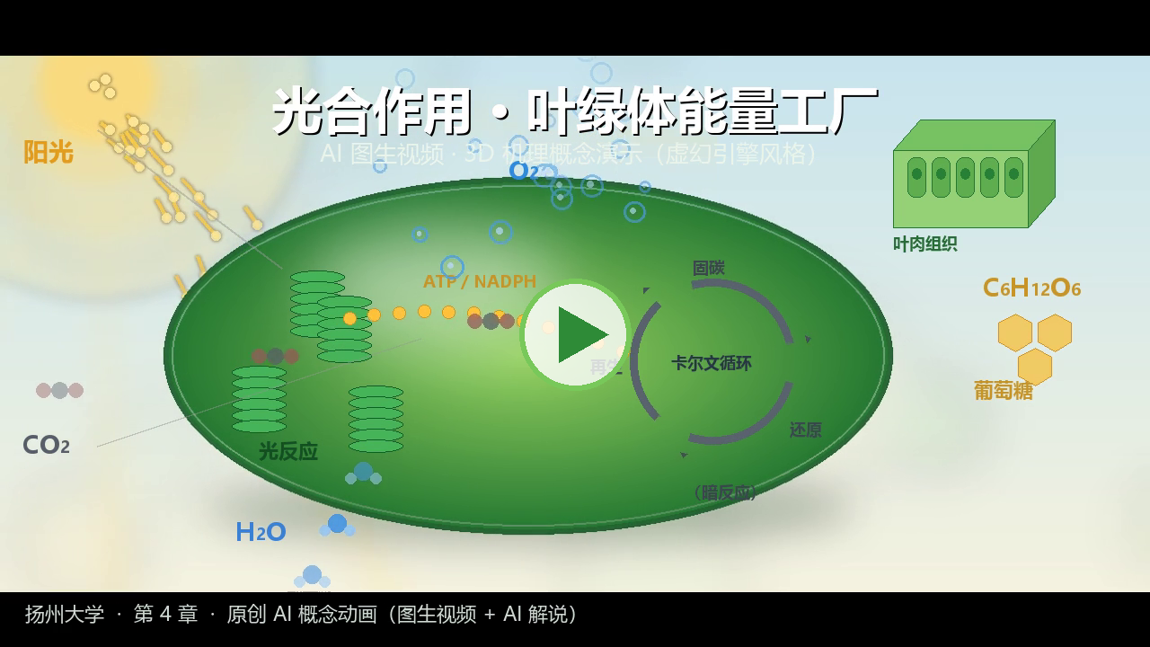
4.4.2
视频生成 · 为科学引入 "时间维度"
🎬 高端示范 · 原创 3D 概念动画：阳光粒子飞入叶片 / O₂ 气泡上升 + AI 解说
25 / 31

Slide 31
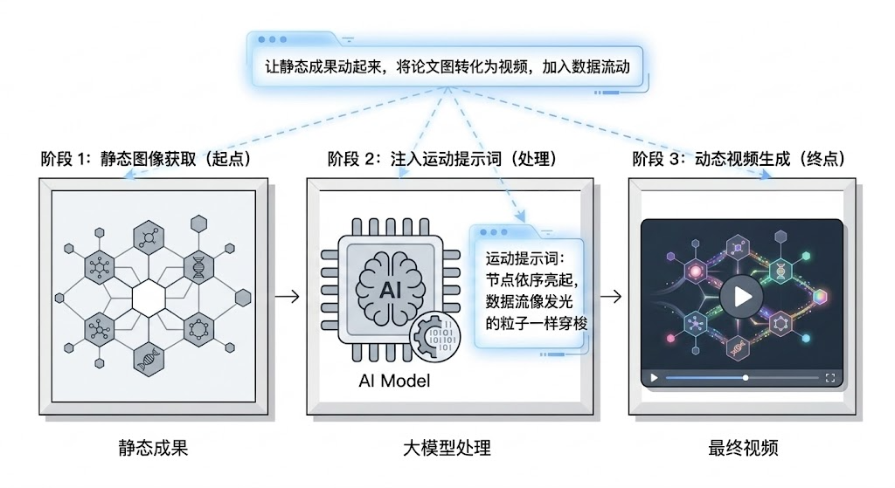
4.4.2
静态学术成果 → 动态视频的 AI 工作流
图 4-9 "文本生成图像" 叠加 "图像生成视频" 的组合拳 — 零门槛把论文变生动演示
26 / 31

Slide 32
4.5
本章实训
综合运用看图、画图、配音、生成视频能力，把 "植物的光合作用" 从零做成一段带语音解说的科普短片。
27 / 31

Slide 33
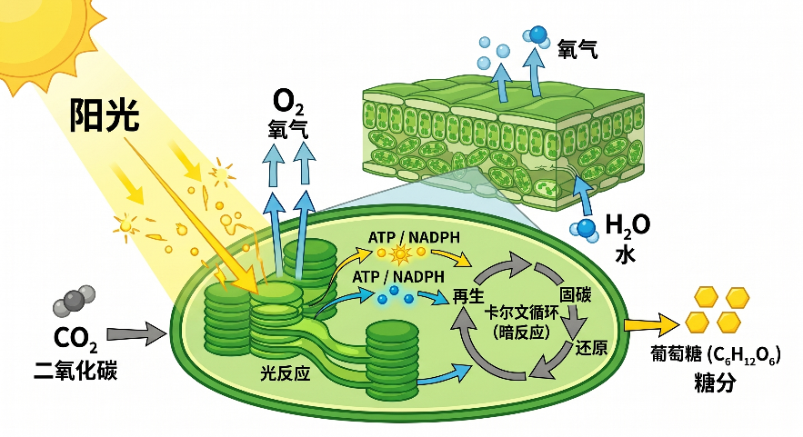
4.5
实训四步法 · 看图 → 画图 → 视频 → 配音
演练二（画图）：用四维结构化公式生成放大叶片吸收金色阳光粒子的 3D 概念插画；
演练三（视频）：图生视频 "阳光粒子飞入叶片，边缘氧气气泡上升"；
演练四（配音）：写 50 字解说词 → 纪录片解说员音色高保真音频。
图 4-10 植物光合作用原理图（演练一：上传给视觉大模型，提炼通俗讲解思路）
28 / 31

Slide 34
4.5
成果展示 · 光合作用科普短片（AI 全流程）
① 看图解析
→
② 画概念图
→
③ 图生视频
→
④ AI 配音
🔊 单独配音轨（点击播放）
✦ 全流程 "以 AI 治 AI"：
脚本 → 四维结构化提示词 → 3D 概念图 → 图生视频 → 神经语音
无需 Maya / Blender，零门槛把论文变科普片。
🎬 成片：3D 概念动画（阳光粒子 + O₂ 气泡）+ 真实 AI 解说（点击播放）
29 / 31

Slide 35
本章小结
4.1
多模态大模型
4.2
图像理解
统一跨模态语义空间；生成成本阶梯（文本→音频→图像→视频）；视觉/听觉质量飞跃。
一图胜千言突破文字瓶颈；单据/手写/多图协同；警惕 "粗粒度" 相似物混淆。
4.3
图像生成
4.4
音视频大模型
扩散模型加噪→去噪显影；主体/场景/氛围+修饰词公式；以 AI 治 AI 优化；控制网络修瑕疵。
零样本语音克隆 + 无痕修音 + 播客化；图生视频引入时间维度；警惕物理幻觉。
4.5
本章实训
光合作用全流程：看图 → 画图 → 图生视频 → AI 配音，静态图文转动态视听。
✦ 从 "会写字" 到 "会看、会画、会说、会演" — AI 多模态时代的科研叙事力。
30 / 31

Slide 36
THANKS
感 谢 聆 听 ， 欢 迎 提 问
扬州大学 · 第 4 章 · 多模态大模型的原理与实践

